Slide 1
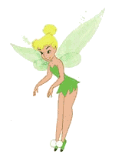
Родительского собрания в подготовительной группе «Колокольчики»
Тема:
ПОДГОТОВКА ДЕТЕЙ К ШКОЛЕ

Slide 2
Обязанности школьника
самостоятельно одеваться, умываться
внимательно слушать и слышать
правильно говорить и понимать то, что ему говорят
спокойно сидеть в течение 45 минут
быть внимательным
уметь самостоятельно выполнять домашние задание

Slide 3
Положительные качества
послушание
сдержанность
вежливое отношение к людям
умение культурно вести себя в обществе детей, взрослых

Slide 4
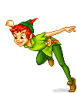
Правила вежливости
Здороваться, прощаться со взрослыми, с родными, соседями, в саду, в общественных местах;
Извиняться, благодарить за услугу;
Обращаться ко всем взрослым на «вы»;
Уважать труд взрослых: входя в помещение вытирать ноги, не портить одежды, убирать за собой одежду, игрушки, книги;
Не вмешиваться в разговор взрослых;
Не шуметь, если дома или у соседей кто-либо отдыхает, болеет;
Не бегать, не прыгать, не кричать в общественных местах;
Вежливо вести себя на улице: говорить тихо, не обращать на себя внимание окружающих;
Благодарить за еду, оказывать посильную услугу взрослым, предложить стул, уступить место, пропустить вперед взрослого.

Slide 5
Вы должны знать
Самый сильный верный способ воспитания вежливости у детей – это хороший пример самих родителей.
Не одергивайте его без надобности, не наказывайте в присутствии посторонних.
Не допускайте уговоров и упрашивания. Ребенок должен знать слово нельзя, и подчиняться ему.

Slide 6
Не забывайте
Похвала и осуждение – сильные воспитательные средства. Но хвалить нужно осторожно, иначе может развиться самомнение.
Следите за своими поступками и словами.
Не срывайте зла на детях, сдерживайте себя.
Своим собственным поведением показывайте детям примеры скромности, честности, доброжелательности к людям.
Тогда можно будет с уверенностью сказать, что воспитаете в ребенке все те качества, которые необходимы ему будут в школе и в жизни.
Это я сказала о роли родителей в подготовке детей к школе.
Вся учебно-воспитательная работа детского сада направлена на всестороннюю подготовку ребенка к обучению в школе.
Детский сад воспитывает интерес к школе, желание учиться.
В детском саду воспитывают: самостоятельность, трудолюбие, дисциплинированность, опрятность, чувство дружбы, товарищества.
Дети получают знания по родному языку, математике, лепке, рисованию.
Детей учат внимательно слушать, понимать взрослых, быть усидчивыми, внимательными на занятиях.

Slide 7
Упражнения для развития речи, которые необходимо проводить в семье
Рассказ по картинке.
Разучивание стихов.
Чтение на ночь.
Разучивание поговорок и скороговорок.
Отгадывание загадок.

Slide 8
Развитие мелкой моторики рук
Тренировка пальцев рук ребёнка подготавливает руку к письму и способствует развитию его речи, повышению уровня интеллекта.
Чем лучше ребенок умеет мастерить, рисовать, вырезать, тем легче он овладевает навыками письма.

Slide 9
Интеллектуальная готовность
- ребёнок должен ориентироваться в пространстве, то есть знать, как пройти в школу и обратно, до магазина и так далее; - ребенок должен стремиться к получению новых знаний, то есть он должен быть любознателен; - ребёнок должны соответствовать возрасту развитие памяти, речи, мышления.

Slide 10
Личностная и социальная готовность
- ребенок должен быть коммуникабельным, то есть уметь общаться со сверстниками и взрослыми; в общении не должно проявляться агрессии, а при ссоре с другим ребенком должен уметь оценивать и искать выход из проблемной ситуации; ребенок должен понимать и признавать авторитет взрослых; - толерантность; это означает, что ребенок должен адекватно реагировать на конструктивные замечания взрослых и сверстников; - нравственное развитие, ребенок должен понимать, что хорошо, а что – плохо; -ребенок должен принимать поставленную педагогом задачу, внимательно выслушивая, уточняя неясные моменты, а после выполнения он должен адекватно оценивать свою работу, признавать свои ошибки, если таковые имеются.

Slide 11
Эмоционально-волевая готовность
- понимание ребенком, почему он идет в школу, важность обучения; - наличие интереса к учению и получению новых знаний; - способность ребенка выполнять задание, которое ему не совсем по душе, но этого требует учебная программа; - усидчивость – способность в течение определенного времени внимательно слушать взрослого и выполнять задания, не отвлекаясь на посторонние предметы и дела.

Slide 12
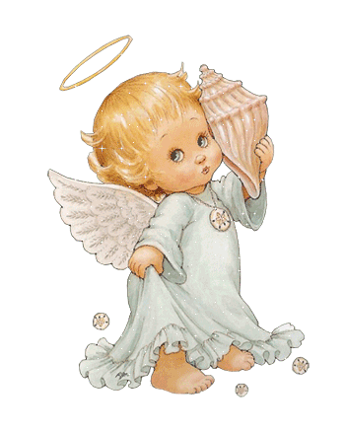
Познавательная готовность
-будущий первоклассник должен обладать определенным комплексом знаний и умений, который понадобится для успешного обучения в школе.

Slide 13
Внимание
Заниматься каким-либо делом, не отвлекаясь, в течение двадцати-тридцати минут.
Находить сходства и отличия между предметами, картинками.
Уметь выполнять работу по образцу, например, с точностью воспроизводить на своем листе бумаги узор, копировать движения человека и так далее.
Легко играть в игры на внимательность, где требуется быстрота реакции. Например, называйте живое существо, но перед игрой обсудите правила: если ребенок услышит домашнее животное, то он должен хлопнуть в ладоши, если дикое – постучать ногами, если птица – помахать руками.

Slide 14
Математика
Цифры от 0 до 20
Прямой счет от 1 до 20 и обратный счет от 20 до 1.
Арифметические знаки: « », «», «=».
Деление круга, квадрата напополам, четыре части.
Ориентирование в пространстве и на листе бумаги: «справа, слева, вверху, внизу, над, под, за.

Slide 15
Память
Запоминание 10-12 картинок.
Рассказывание по памяти стишков, скороговорок, пословиц, сказок и т.п.
Пересказ текста из
4-5 предложений.

Slide 16
Мышление
Заканчивать предложение, например, «Река широкая, а ручей…», «Суп горячий, а компот…»
Находить лишнее слово из группы слов, например, «стол, стул, кровать, сапоги, кресло», «лиса, медведь, волк, собака, заяц»
Определять последовательность событий, чтобы сначала, а что – потом.
Находить несоответствия в рисунках, стихах-небылицах.
Складывать пазлы без помощи взрослого.
Сложить из бумаги вместе со взрослым, простой предмет: лодочку, кораблик.

Slide 17
Мелкая моторика
Правильно держать в руке ручку, карандаш, кисть и регулировать силу их нажима при письме и рисовании.
Раскрашивать предметы и штриховать их, не выходя за контур.
Вырезать ножницами по линии, нарисованной на бумаге.
Выполнять аппликации.

Slide 18
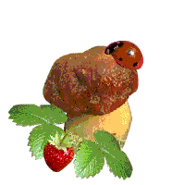
Речь
Составлять предложения из нескольких слов, например, кошка, двор, идти, солнечный зайчик, играть.
Понимать и объяснять смысл пословиц.
Составлять связный рассказ по картинке и серии картинок.
Выразительно рассказывать стихи с правильной интонацией.
Различать в словах буквы и звуки.

Slide 19
Окружающий мир
Знать основные цвета, домашних и диких животных, птиц, деревья, грибы, цветы, овощи, фрукты и так далее.
Называть времена года, явления природы, перелетных и зимующих птиц, месяцы, дни недели, свои фамилию, имя и отчество, имена своих родителей и место их работы, свой город, адрес, какие бывают профессии.

Slide 20
Звуки мы слышим и произносим
Звуки речи на письме мы обозначаем буквами
Буквы мы пишем, видим и читаем
Запомните!

Slide 21
Чтение – это первоначальная ступенька в школьном обучении родному языку
Но прежде чем начать читать, надо научить ребёнка слушать, из каких звуков состоят слова, научить звуковому анализу слов, то есть называть по порядку звуки, из которых они состоят.

